Slide 1


Clasificador de códigos de licitaciones públicas: Caso de estudio España y México
Autor: Álvaro Ramírez Sixtos
Tutor: Prof. Dr. Óscar Corcho García
MSc. En Ciencia de Datos
ETSIINF, UPM

Slide 2
Tabla de contenido
Contexto
Planteamiento del problema
Objetivos y Metodología
Contrataciones públicas
Esquemas de clasificación de artículos
Adquisición y conocimiento de los datos
Preparación de los datos
Modelado y Evaluación
Trabajos relacionados
Desarrollo
Resultados y Conclusiones
Adquisición de datos
Exploración
Preprocesamiento
Modelado y evaluación
Multilingual-cpv-sector-classifier
Multi-label Text Classification for Public Procurement in Spanish
Desempeño de los modelos
Conclusiones
Trabajo a futuro
1

Slide 3
Contexto
2

Slide 4
Contrataciones Públicas
¿Qué son las contrataciones públicas?
01
14%
4.9%
02
¿Qué son las contrataciones abiertas?
02
0
PIB destinado a las compras gubernamentales en México y la Unión Europea [1].
3

Slide 5
Esquemas de Clasificación de Artículos
CUCoP
CPV
Clasificador Único de las Contrataciones Públicas
Vocabulario Común de Adquisiciones
2000
30000000
Capítulo
División
2100
30200000
Concepto
Grupo
2140
30230000
Part. Genérica
Clase
21401
30234000
Part. Específica
Categoría
Disco compacto, CD y DVD
Discos compactos (CD)
21400006
30234300
CUCoP
CPV
Estructura jerárquica de los esquemas de clasificación
4

Slide 6
Planteamiento del problema
5

Slide 7
Entendimiento del problema
Asignación del Código al Procedimiento de Contratación
Amplio vocabulario
Selección incorrecta
10,000 CPVs.
15,000 CUCoPs.
No es el código adecuado al objeto del contrato y el servicio suministrado sea incorrecto.
6

Slide 8
Objetivos y Metodología
7

Slide 9
Objetivo Principal
Generar un modelo de clasificación de códigos de licitaciones públicas para CPV y CUCoP a partir de su correspondiente objeto del contrato de un procedimiento de contratación.
8

Slide 10
Objetivos Específicos
Obtener conjuntos de datos referentes a las licitaciones públicas CPV y CUCoP.
Evaluar y comparar el desempeño de los modelos desarrollados.
CORPUS
EVALUACIÓN
Objetivo
Realizar exploración de los datos para identificar el nivel adecuado para la clasificación.
Entrenar modelos de clasificación utilizando los conjuntos de datos preprocesados.
EXPLORACIÓN
ENTRENAMIENTO
PREPROCESAMIENTO
Realizar la limpieza de los conjuntos de datos recolectados
9

Slide 11
Metodología
Adquisición y análisis de los datos
Modelado
Resultados
Preparación de los datos
Evaluación
10

Slide 12
Trabajos Relacionados
11

Slide 13
Trabajos Relacionados
MKaan/multilingual-cpv-sector-classifier [2]
Multi-label Text Classification for Public Procurement in Spanish [3]
Modelo en línea de clasificación multi-idioma 45 divisiones CPV.
Artículo científico - Modelos de clasificación de las 45 divisiones CPV.
Kaan Görgün
OEG - UPM
TED
Ministerio de Hacienda 2019
Desempeño
Desempeño
F1-Score
F1-Score
Accuracy
0.64
0.69
0.74
SVM
0.80
0.58
bert-base-multilingual-cased
Fine-tuned RoBERTa
BERT: Es un modelo de representación de lenguaje basado en redes neuronales para mejorar tareas de PLN desarrollada por Google [5].
12

Slide 14
Desarrollo
13

Slide 15
Adquisición de los datos
Entender el Estándar de Públicación
Portales Abiertos
Portal de Datos Abiertos de Ministerio de Hacienda. (PLACSP).
Plataforma de Contrataciones Abiertas.
CompraNet.
CODICE 2.0
EDCA/OCDS
Almacenamiento en Base de datos relacionales
Procesar las licitaciones
Diseño de las tablas relacionales para las licitaciones y códigos.
Almacenar los datos más relevantes de una licitación.
Procesar los Esquemas CPV y CUCoP
Almacenar los códigos y las descripciones de los esquemas de clasificación.
14

Slide 16



Portales de Datos Abiertos
Contrataciones Abiertas MX
PLACSP
CompraNet
España
México
México
Portal de Datos Abiertos
Mensualmente y Anual
XML - CODICE 2.0
OpenPLACSP
Archivos
Extracción Automática
Plataforma electrónica en materia de contrataciones públicas.
Anualmente
CSV
Extracción Semiautomática
Plataforma de contrataciones abiertas
Anualmente
JSON – EDCA
API
Extracción automática
15

Slide 17
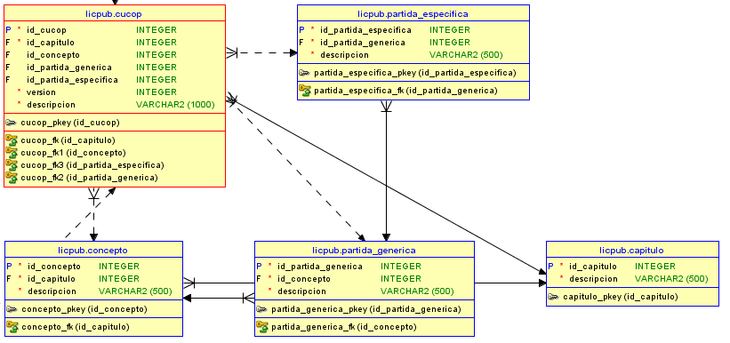
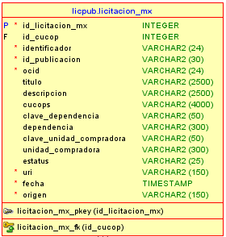
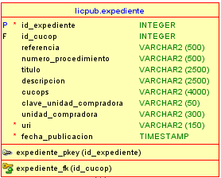
Licitaciones CUCoP
Integridad en los datos
Mantener la integridad entre las licitaciones y los términos CUCoP
Jerarquía correcta
Certeza en la asociación de un código con sus niveles jerárquicos.
Tablas CUCoP
Licitaciones
15

Slide 18
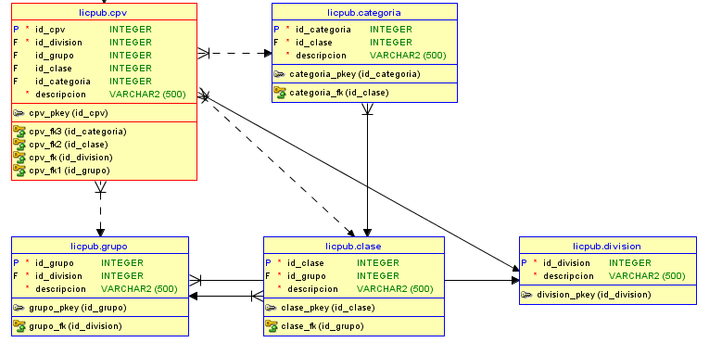
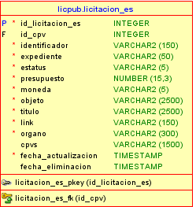
Licitaciones CPV
Integridad en los datos
Mantener la integridad entre las licitaciones y los términos CPV
Jerarquía correcta
Certeza en la asociación de un código con sus niveles jerárquicos.
Licitaciones
Tablas CPV
16

Slide 19
Exploración de Términos
CUCoP
CPV
14,813
9,462
Términos
Términos
4
45
Capítulo
División
30
272
Concepto
Grupo
197
1,004
Part. Genérica
Clase
296
2,385
Part. Específica
Categoría
14,286
5,756
CUCoP
CPV
Número de términos por nivel jerárquico de los esquemas de clasificación
17

Slide 20
Exploración de Licitaciones CPV
Total de registros
Nivel jerárquico
División
100%
1.14%
Sin CPV
387,395
15%
5,800
88%
Grupo
23.07%
344,532
Múltiples CPV
75.79%
117,985
Clase
70%
Único CPV
387,395
282,452
Categoría
50%
511,180 licitaciones del periodo 2012 a abril del 2022.
193,798
18

Slide 21
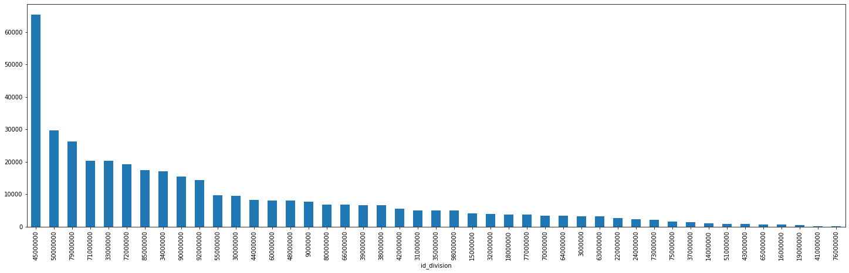
Exploración de Licitaciones CPV
<1000
Distribución de licitaciones CPV a nivel división
19

Slide 22
Exploración de Licitaciones CUCoP
Total de registros
Nivel jerárquico
Capítulo
100%
0%
626,168
15%
Concepto
100%
626,168
95.54%
4.46%
Múltiples CUCoP
P. Genérica
100%
Único CUCoP
27,941
626,168
626,168
P. Específica
0%
654,109 licitaciones del periodo 2018 a abril del 2022.
0
*Los registros de la tabla licitación_mx casi el 70% (206,093) de los registros no tenían CUCoP asociados.
20

Slide 23
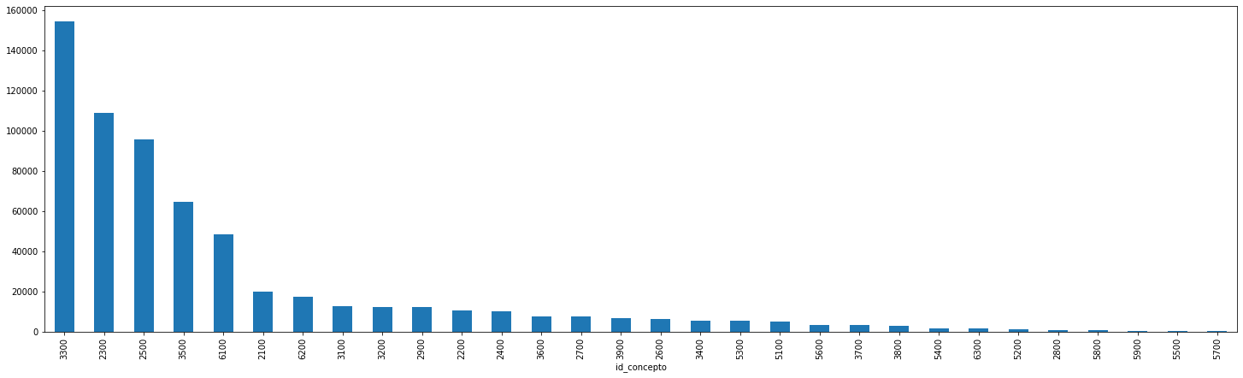
Exploración de Licitaciones CUCoP
<1000
Distribución de licitaciones CUCoP nivel concepto
21

Slide 24
Preparación de los datos
CPV
CUCoP
387,395 Registros
Nivel División
626,168 Registros
Nivel Capítulo
Nivel Concepto
Lowercasing
Objeto del contrato de un procedimiento de contratación
Noise removal
Lemmatization
SERVICIOS PROFESIONALES CONSISTENTES EN LA COORDINACIÓN DEL PROGRAMA CULTURAL…
Descripciones limpiadas
servicio profesional consistent coordinación programa cultural
Tokenization
Stop-word removal
22

Slide 25

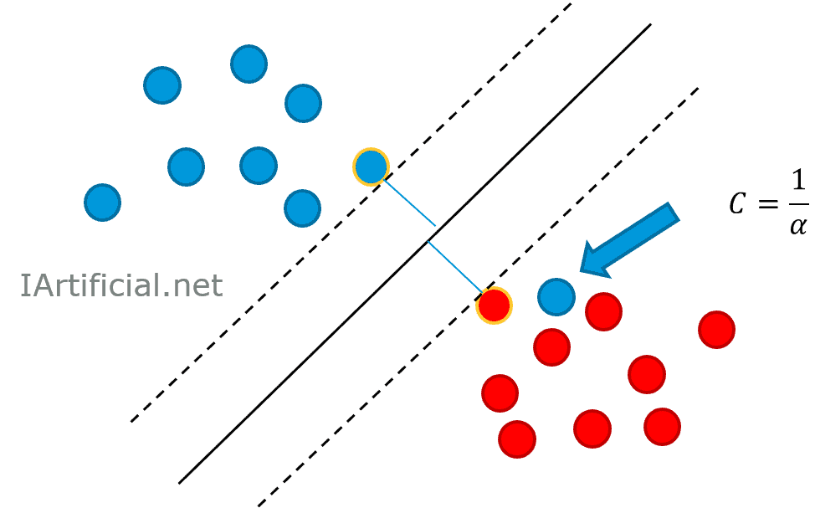
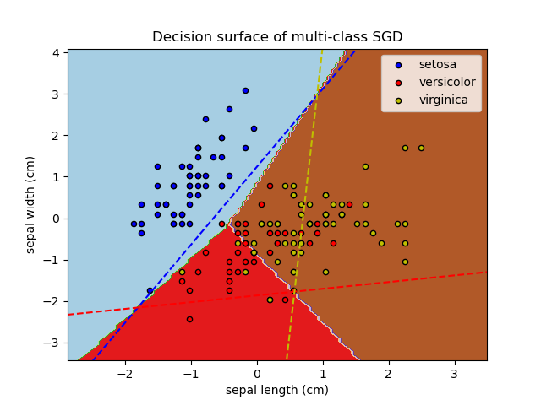
Modelado
Optimizados grandes conjuntos de datos -> tiempo entrenamiento
CountVectorizer
TD-IDF
Frecuencia de cada palabra.
Cuán relevante es una palabra.
MultinomialNB
SVM Lineal
Deliminatores lineales
entre las clases
Datos discretos
NaiveBayes para datos multinomialmente distribuidos
Word2Vec
SentenceTransformer
SGDClassifier
Vectorización de palabra por palabra.
Vectorización de toda una oración.
Modelos lineales
utilizando SGD
Técnicas de Vectorización
Algoritmos de Clasificación
23

Slide 26
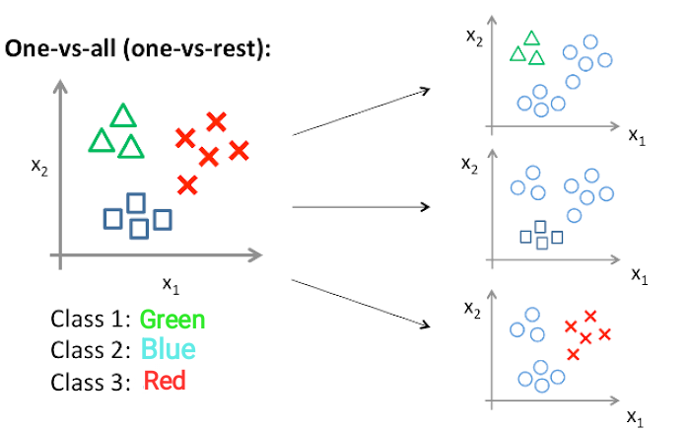
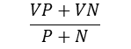
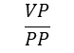
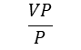
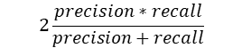
Evaluación
División estratificada
Métricas de evaluación
Entrenamiento
Validación
One-vs-Rest (OvR)
%
Clasificación Multiclase
%
Precision
Recall
F1-Score
%
%
Accuracy
$$2\frac{precision∗recall}{precision+recall}$$
%
%
$$\frac{VP}{PP}$$
$$\frac{VP}{P}$$
$$\frac{VP+VN}{P+N}$$
Promedio: Micro
%
GridSearchCV
k=3
División de Conjunto de Datos
Fuente: https://towardsdatascience.com/multi-class-classification-one-vs-all-one-vs-one-94daed32a87b
24

Slide 27
Resultados y Conclusiones
25

Slide 28
Desempeño Modelos Clasificador CPV
Modelo\Vector | CountVectorizer | TF-IDF | Word2Vec | Sentence Transformer
MultinomialNB | 0.77 | 0.77 | 0.54 | 0.47
SVM lineal | 0.84 | 0.84 | 0.65 | 0.39
SGDClassifier | 0.78 | 0.80 | 0.49 | 0.54
Tabla comparativa del desempeño de los modelos de clasificación CPV.
Modelo clasificador de 45 divisiones CPV
26

Slide 29
Desempeño Modelos Clasificador CUCoP
Modelo\Vector | CountVectorizer | TF-IDF | Word2Vec | Sentence Transformer
MultinomialNB | 0.88 | 0.87 | 0.68 | 0.36
SVM lineal | 0.91 | 0.90 | 0.71 | 0.28
SGDClassifier | 0.84 | 0.85 | 0.65 | 0.29
Tabla comparativa del desempeño de los modelos de clasificación CUCoP.
F1-Score 95%
Modelo clasificador de 4 capítulos CUCoP
F1-Score 91%
Modelo clasificador de 30 conceptos CUCoP
27

Slide 30
Resultados del Modelo CPV
Este trabajo
0.84
CPV Classifier
Text Classification for Public Procurement in Spanish
0.80
Multilingual
0.64
28

Slide 31
Trabajo a futuro
Para futuros trabajos se recomienda el uso de los demás datos recolectados, como el órgano de contratación, en la etapa de preprocesamiento para suprimir del objeto del contrato el órgano de contratación y que nuestro modelo esté sesgado a la entidad contratante.
Realizar una aplicación web o una API donde se implementen los modelos de clasificación propuestos e involucrar a las órganos de contratación en su uso para contribuir con la eficiencia de las contrataciones públicas de México y España.
29

Slide 32
Conclusiones
El modelo propuesto para clasificar las licitaciones del esquema CPV a nivel división supera a los modelos que habían sido desarrollado previamente al emplear más registros como datos de entrenamiento.
Los modelos se desempeñan mejor cuando se emplea la técnica de vectorización CountVectorizer y TF-IDF, probablemente se deba que con estás técnicas se mantiene el conjunto de palabras del objeto del contrato, lo que permite separar las clases más eficientemente.
Claramente hay potencial para la clasificación automática de las categorías de los esquemas de clasificación de artículos. Pero, debido a la escasez de registros para categorías inferiores se clasifica a niveles más generales pero se podría implementar modelos para cada categoría de los niveles inferiores o emplear métricas de similaridad utilizando la descripción del objeto contra la descripción del estándar.
30

Slide 33
¡Gracias!
¿Alguna pregunta?
31

Slide 34
Bibliografía
[1] OECD, «Contratación pública,» de Panorama de las Administraciones Públicas América Latina y el Caribe 2020, Paris, OECD Publishing, 2020, pp. 158-169.
[2] K. Görgün, «MKaan/multilingual-cpv-sector-classifier,» [En línea].
Available: https://huggingface.co/MKaan/multilingual-cpv-sector-classifier. [Último acceso: 2022 julio 01].
[3] O. Corcho, D. Garijo y M. Navas-Loro, «Multi-label Text Classification for Public Procurement in Spanish,» SEPLN, 2022.
[4] C. C. Aggarwal, Machine learning for text, Springer Cham, 2018.
[5] Y. Liu, M. Ott, N. Goyal, J. Du, M. Joshi, D. Chen, O. Levy, M. Lewis, L. Zettlemoyer y V. Stoyanov, «RoBERTa: A Robustly Optimized BERT Pretraining Approach,» arXiv preprint, vol. arXiv:1907.11692, 2019.
32

